Slide 1

NEKI IZAZOVI BUDUĆIH EES
II Savjetovanje CG KO CIGRÉ, Miločer, maj 2011.
Prof. dr Ilija Vujošević, Mr Zoran Miljanić
CG KO CIGRÉ - STK C1

Slide 2
SADRŽAJ
UVOD
GLOBALNE POTREBE ZA ELEKTRIČNOM ENERGIJOM
KRATAK OSVRT NA NEKE TEHNOLOŠKE PRODORE U BUDUĆE EES
BILANSIRANJE I INTEGRACIJA DIE U EES
ZAKLJUČAK
PITANJA RECENZENATA

Slide 3
UVOD

Slide 4
Klasični i budući EES, faktori razvoja
Osnova razvoja – EES
EES je najsloženiji tehnički sistem
Klasični EES – Nemogućnost skladištenja energije
Budući EES
  Skladištenje energije
  DIE, OIE
  GHG emisije
Cijena primarne energije – faktor razvoja EES
Napredniji standardi pouydanosti i kvaliteta rada EES
Tehnološka platforma – smart grid

Slide 5
GLOBALNE POTREBE ZA ELEKTRIČNOM ENERGIJOM

Slide 6
Projekcije proizvodnje potreba za električnom energijom...
Fosilna goriva
  SADA - 32% proizvodnje el. energije i 41% GHG
  2050. – udio OIE u proizvodnji el. energije 75%
2%
1.8%

Slide 7
Projekcije proizvodnje potreba za električnom energijom
BLUE MAP scenariji
  BLUE hi NUC – 2000 GW kapacitet nuklearki
  BLUE no CCS – nema komercijalizacije CCS
  BLUE hi REN – 75% energije iz OIE do 2050.
  BLUE 3% – diskontna stopa od 3% za sve proizvodne tehnologije
Baseline scenario – 2/3 udio fosilnih goriva i udvostručenje emisija
BLUE MAP – dekarbonizacija energetskog sektora
Novi obnovljivi izvori (NOI)

Slide 8
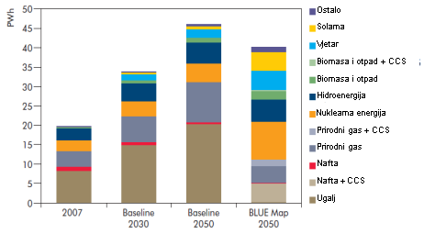

Slide 10
Troškovi proizvodnje električne energije
Značajne investicije u sektoru proizvodnje u sljedećih 40 godina
Baseline scenario – ukupne investicije 23.5 biliona US$
Bluemap scenario – 40% više nego baseline
 | Investicioni troškovi US$/kW |  | Troškovi rada i održavanja US$/kW/god.
 | 2010 | 2050 | 2010 | 2050
Biomasa TE | 2500 | 1950 | 111 | 90
Geotermalna TE | 2400-5500 | 2150-3600 | 220 | 136
Velike HE | 2000 | 2000 | 40 | 40
Male HE | 3000 | 3000 | 60 | 60
Solarne PV | 3500-5600 | 1000-1600 | 50 | 13
Solarna CSP | 4500-7000 | 1950-3000 | 30 | 15
Okean | 3000-5000 | 2000-2450 | 120 | 66
Vjetar | 1450-2200 | 1200-1600 | 51 | 39
Vjetar off-shore | 3000-3700 | 2100-2600 | 96 | 68
NE gen. III | 3000-3700 | 2700-3300 | 90-111 | 81-99

Slide 11
KRATAK OSVRT NA NEKE TEHNOLOŠKE PRODORE U BUDUĆE EES

Slide 12
Superprovodni generator...
Visokotemperaturna superprovodnost

Slide 13
Superprovodni generator
Svojstvo | Superprovodni generator | Konvencionalni generator
Međufazni napon (kV) | 26-500 | 26
Struja (kA) | 27-1,4 | 27
Aktivna dužina (m) | 2,5-3,5 | 6-7
Ukupna dužina (m) | 10-12 | 17-20
Spoljašnji prečnik statora (m) | 2,6 | 2,7
Prečnik rotora (m) | 1 | 1
Dužina rotora (m) | 4 | 8-10
Snaga pobudnice (kW) | 6 | 5 000
Težina generatora (t) | 160-300 | 600-700
Ukupni gubici (MW) | 5-7 | 10-15
Magnetska indukcija (T) | 5 | 2
  Manji kapitalni i operativni troškovi
  Rad na visokim naponima isključuje potrebu za transformatorom
  Smanjenje sinhrone reaktanse – bolja stabilnost
  Mogućnost proizvodnje reaktivne energije kao statički kondenzatori

Slide 14
Prenos električne energije
Elektronski mlaz – Electron Beam Delivery (EBD)
  Magnetski fokusiran mlaz elektrona
Mikrotalasni prenos – Microwave Delivery (MWD)
  Nikola Tesla, patent iz 1897. godine
Laserska isporuka – Laser Beam Delivery (LBD)
  Konverzija električne energije u svjetlost

Slide 15
BILANSIRANJE I INTEGRACIJA DIE U EES

Slide 16
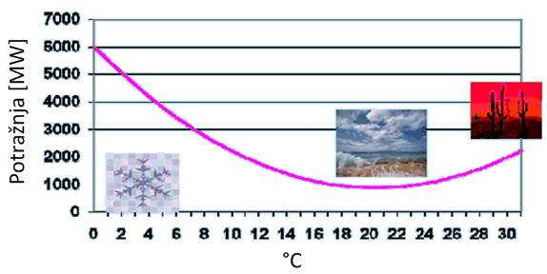
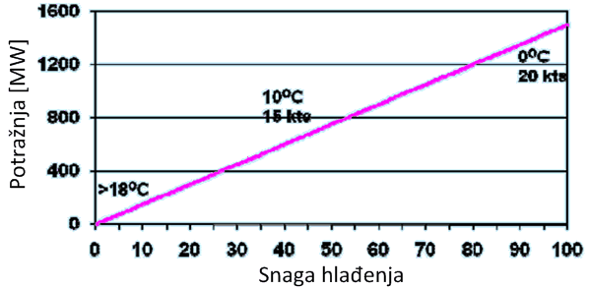
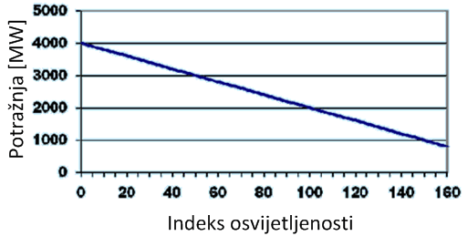
Planiranje proizvodnje
Veliki broj uticajnih faktora – istorija bilansa, vremenske prilike

Slide 17
Distributivna mreža
Aktivna distributivna mreža

Slide 18
Koncept virtuelne elektrane
Globalna sistemska koordinacija svih DIE = Virtuelna Elektrana

Slide 20
Problemi integracije DIE
Ograničenje tokova snaga u stacionarnom stanju i pri kratkim spojevima
Kvalitet električne energije
Reaktivno-naponska kontrola
Stabilnost i sposobnost DIE da podnese poremećaje
Zaštita sistema
Ostrvski pogon
Riješenje
  Naprednije upravljanje – ICT, FACTS, nove tehnologije

Slide 21
ZAKLJUČAK

Slide 22
Budući EES
1.5-2% stopa rasta potreba uz značajne regionalne razlike
Dekarbonizacija proizvodnje
Tehnološki prodori u proizvodnji i prenosu energije
DIE i OIE dobijaju istaknutu ulogu u bilansiranju
Ekonomski benefiti od „zelenih“ i efikasnih tehnologija
Značajno investiranje u tehnološke inovacije (superprovodnost, novi načini prenosa energije, ICT tehnologije, napredno upravljanje, efikasniji elementi ... )
EU projekti
Crna Gora

Slide 23
PITANJA RECENZENATA

Slide 24
Da li je upoređivanje superprovodnog generatora sa standardnim izvršeno na osnovu projekta superprovodnog generatora i stvarne jedinice od 1200 MVA?
U referatu su navedene prednosti superprovodnih generatora nad standardnim. Šta je sa nedostacima superprovodnih, odnosno prednostima standardnih?
Da li se superprovodni generatori već nalaze u komercijalnoj upotrebi?

Slide 25
HVALA NA PAŽNJI !

